Slide 1
EKONOMIJA Prof. dr Miodrag Paspalj Prof. dr Nebojša Pušara 2020/2021

Slide 2
III DEO MAKROEKONOMIJA GLAVA 1 UVOD U MAKROEKONOMIJU GLAVA 2 MAKROEKONOMSKE VELIČINE I AGREGATI

Slide 3
POJAM MAKROEKONOMIJE
Makroekonomija
je deo ekonomske nauke,
koji proučava ponašanje ukupne ekonomije jedne zemlje i
utvrđuje međuzavisnost između njenih važnijih makroekonomskih agregata,
koji se dobijaju zbrajanjem velikog broja manjih mikro-ekonomskih varijabli.
Izraz koji se odnosi na sume u makroekonomiji se naziva
agregat.
Kada govorimo o ponašanju agregata,
ono se odnosi na zajedničko ponašanje svih domaćinstava i firmi.
Kada govorimo o agregatnoj potrošnji i agregatnim investicijama
to se odnosi na ukupnu potrošnju i ukupnu investiciju u ekonomiju.

Slide 4
Tri glavne oblasti delovanja makroekonomije su:
rast proizvodnje, nezaposlenost, inflacija i deflacija.
Cilj stvaranja idealne ekonomske politike bio bi
visoka proizvodnja, niska nezaposlenost i niska inflacija.
U predmet makroekonomije spada:
Proučavanje ponašanja ukupne ekonomije jedne zemlje i
utvrđivanje međuzavisnosti između njenih važnijih ekonomskih agregata,
Teorija makroekonomske politike,
koja se bavi mogućnostima uticaja na makroekonomska zbivanja
u kratkom roku na poslovne cikluse i
u dugom roku na ekonomski rast.

Slide 5
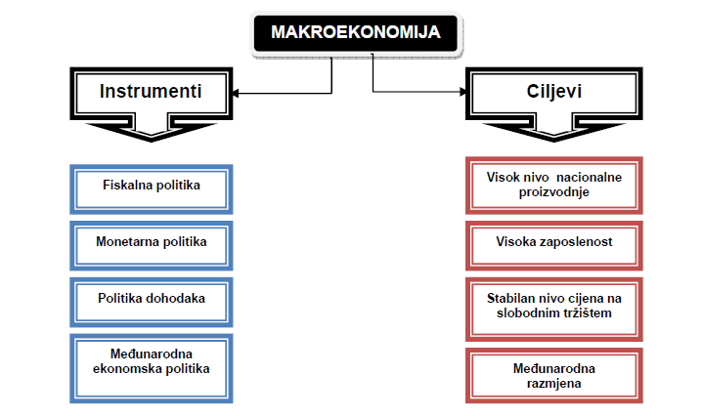
CILJEVI I INSTRUMENTI MAKROEKONOMIJE
Vođenje ekonomije jedne zemlje podrazumeva
merenje makroekonomskih aktivnosti i
postavljanje odgovarajućih makroekonomskih ciljeva,
na koje se društvo opredeljuje u određenom periodu,
kao i odabir makroekonomskih instrumenata
kao alata za ostvarivanje tako postavljenih ciljeva.

Slide 6
MAKROEKONOMSKI CILJEVI
Makroekonomski ciljevi su
poželjna ekonomska stanja
na društvenom nivou.
Ovi ciljevi istovremeno pokazuju ekonomsku efikasnost društva u celini.
Najčešći makroekonomski ciljevi, koji ujedno služe i za
merenje makroekonomske aktivnosti,
su:
Visoki nivo nacionalne proizvodnje,
Visoka zaposlenost,
Stabilnost cena i
Međunarodna razmena.

Slide 7
PROIZVODNJA
Cilj ekonomije svake zemlje je
proizvodnja što većih količinadobara/usluga
kako bi se zadovoljile stalno rastuće potrebe ljudi.
Najobuhvatnija mera ukupne proizvodnje na nivou makroekonomije jedne zemlje je
bruto domaći proizvod (GDP - Gross Domestic Product)
Razlikujemo:
Nominalni GDP
koji je meren u tekućim tržišnim (promenljivim) cenama,
Realni GDP
je procenjen u stalnim (nepromenljivim) cenama.
Potencijalni GDP
je dugoročni trend realnog GDP i predstavlja dugoročne proizvodne mogućnosti jedne zemlje uz održavanje stabilnih cena.
Stvarni GDP
je obično manji od potencijalnog GDP-a.
Razlika između potencijalnog i stvarnog GDP-a naziva se GDP jaz (gap).

Slide 8
ZAPOSLENOST
Zaposlenost kao cilj makroekonomske politike
se izražava kao ostvarenje visoke zaposlenosti odnosno niske nezaposlenosti.
Veličina nezaposlenosti meri se
stopom nezaposlenosti
koja predstavlja procenat radne snage koja je nezaposlena.
Stopa nezaposlenosti se kreće u skladu s poslovnim ciklusima:
kada se proizvodnja smanjuje - tražnja za radom opada - stopa nezaposlenosti raste.
Radna snaga
predstavlja sve radno sposobne ljude u jednoj zemlji,
uključujući i one zaposlene i one nezaposlene

Slide 9
STABILNE CENE
Treći makroekonomski cilj je
održati stabilne cene unutar slobodnih tržišta.
Na slobodnom tržištu cene su određene ponudom i tražnjom.
Nagla kolebanja cena (pad ili porast cena) remete ekonomski rast
i ostavljaju duboke socijalne posledice.
Stabilnost cena se meri stopom inflacije,
koja predstavlja promene opšteg nivoa cena u toku jedne godine.
U tom smislu bilo bi poželjno da ekonomija posluje s niskom stopom inflacije.

Slide 10
MEĐUNARODNA RAZMENA
Zemlje sa razvijenom spoljnom trgovinom imaju tzv. otvorenu ekonomiju,
koja omogućava da se svaka zemlja specijalizuje
za onu proizvodnju za koju ima najpovoljnije uslove,
što će u krajnjem ishodu povećati životni standard stanovništva u tim zemljama.
Otvorena ekonomija je ona koja slobodno uspostavlja odnose
sa drugim ekonomijama širom sveta.
Zatvorena ekonomija ona koja ne sarađuje sa drugim ekonomijama u svetu.
Osnovne tokove dobara u međunarodnoj ekonomiji čine:
Izvoz
predstavlja dobra i usluge koje se proizvode u zemlji, a prodaju drugim zemljama,
Uvoz
čine ona dobra i usluge koje se proizvode u inostranstvu, a prodaju u zemlji
Neto izvoz
je razlika između vrednosti izvoza i vrednosti uvoza.

Slide 11
MAKROEKONOMSKI INSTRUMENTI I POLITIKE
Makroekonomski instrumenti su
alati kojima državna vlada ostvaruje makroekonomske ciljeve.
U makroekonomske instrumente spadaju:
Fiskalna politika,
Monetarna politika,
Politika dohodaka
Međunarodna ekonomska politika.

Slide 12
Fiskalna politika
predstavlja skup mera usmerenih na primenu
javnih prihoda i javnih rashoda,
radi ostvarivanja ravnomernog ekonomskog rasta i stabilnosti cena.
Fiskalna politika se sastoji od:
Politike javnih prihoda
(ubiranja poreza i drugih dažbina)
Politike javnih rashoda - državne potrošnje
(troškovi državne administracije, vojske i policije, izgradnja puteva, škola i bolnica i sl.).

Slide 13
Monetarna (novčana) politika
određuje
količinu novca u opticaju,
visinu kamatnih stopa i
opseg kredita,
čime država utičući na kamate i investicije, može osigurati:
visoku stopu zaposlenosti,
nisku inflaciju,
platnobilansnu ravnotežu i
rast GDP-a.
Monetarnu politiku u svakoj zemlji neposredno
sprovodi centralna banka.
Vođenje monetarne politike,
tj. način na koji centralna banka kontroliše ponudu novca,
odnos novac-proizvodnja-inflacija
jedno je od najvažnijih pitanja moderne makroekonomije.

Slide 14
Politika dohodaka
se primenjuje u uslovima
suprotstavljenog delovanja
inflacije i nezaposlenosti
kakav je zastupljen u sistemu prethodnih makroekonomskih mera
monetarne i fiskalne politike.
Ove mere snižavaju inflaciju na uštrb zaposlenosti,
i obratno povećavaju zaposlenost uz uslov povećane inflacije.
Radi se o izuzetno skupim strategijama:
da bi se inflacija snizila za svega nekoliko procenata,
potrebno je značajno smanjiti proizvodnju i povećati nezaposlenost.

Slide 15
Međunarodna ekonomska politika
je značajan makroekonomski instrument
u uslovima povećane međuzavisnosti zemalja.
Glavni instrumenti uticaja na
koordinaciju ekonomskih politika zemalja i međunarodnu razmenu su:
Politike razmene,
sastoje se od protekcionističkih mera, kao što su:
carine, kvote i ostale mere koje ograničavaju ili podstiču uvoz ili izvoz.
Upravljanje tržištem deviznih kurseva.
Devizni kurs predstavlja cenu domaće valute jedne zemlje
izraženu u valutama drugih zemalja.

Slide 16
POJAM I VRSTE MAKROEKONOMSKIH
AGREGATA
Makroekonomski agregati
su sve relevantne ekonomske veličine privrede jedne zemlje
u kojima su zbirno, odnosno agregatno izraženi njeni resursi i rezultati.
Makroekonomski agregati se izražavaju kao:
Nominalne veličine
su one koje se izražavaju u tekućim cenama i nisu usklađene sa stopom inflacije.
Realne veličine
su one koje su izražene u stalnim cenama i iz kojih je izbijana veličina inflacije.
Potrebno je napomenuti da se nivo ekonomske razvijenosti jedne zemlje,
po pravilu meri, per capita veličinama pomenutih makroekonomskih agregata.

Slide 17
Makroekonomski agregati
predstavljaju ukupnost stanja i tokova u jednoj privredi i kao takvi glavni su predmet izučavanja makroekonomije.
U statističkoj metodologiji i praksi u našoj zemlji
sve do kraja 90-tih godina korišćeni su sledeći makroekonomski agregati:
Društveni bruto proizvod,
predstavlja vrednost ukupne domaće ponude na domaćem tržištu kao i domaće ponude na inostranom tržištu koja potiče iz tekuće proizvodnje.
Društveni proizvod,
je izvedena kategorija iz društvenog bruto proizvoda, i manji je od društvenog bruto proizvoda za iznos materijalnih troškova,
Nacionalni dohodak (novostvorena vrednost)
je društveni proizvod umanjen za amortizaciju.

Slide 18
BRUTO DOMAĆI PROIZVOD (GDP)
Kao što svaka firma ocenjuje svoj uspeh ili neuspeh poslovanja svake godine,
tako i privreda u celini treba da izvrši istu samoprocenu.
Gross Domestic Product – GDP
je ukupna tržišna vrednost proizvoda zemlje,
odnosno tržišna vrednost svih finalnih dobara i usluga
proizvedenih u određenom vremenskom periodu
po faktorima proizvodnje koji se nalaze u zemlji.
GDP,
kao mera ukupne proizvodnje privrede,
nam daje
ekonomski izveštaj određene zemlje.

Slide 19
Bruto domaći proizvod
predstavlja
zbirni izraz vrednosti finalnih dobara i usluga
proizvedenih u određenom vremenskom periodu,
najčešće u toku jedne godine ili jednog tromesečja u godini,
odnosno uključuje samo dobra i usluge izvršene u određenom vremenskom periodu na jednom teritorijalnom području,
najčešće u granicama jedne zemlje.
Samo proizvodnja
finalnih
robe i usluga ulazi u GDP.
GDP se bavi samo novom ili trenutnom proizvodnjom.
Prodaja akcija i hartija od vrednosti se ne računaju u GDP.
GDP je vrednost izlaza proizveden od strane faktora proizvodnje
unutar neke zemlje.

Slide 20
NAČIN OBRAČUNA I MERENJE BRUTO DOMAĆEG PROIZVODA
GDP se obračunava u tekućim cenama i predstavlja izraz tržišne realizacije
finalnih roba i usluga proizvedenih u tekućem periodu.
GDP se obračunava na tri različita ekvivalentna načina:
GDP je jednak vrednosti finalnih dobara i usluga
proizvedenih u ekonomiji tokom datog perioda,
GDP je zbir dodate vrednosti u ekonomiji tokom datog perioda i
GDP je zbir prihoda u ekonomiji tokom datog perioda.

Slide 21
Po prvom načinu
GDP se obračunava tako što se saberu tržišne vrednosti svih finalnih dobara i usluga.
Usluge koje ulaze u GDP, a za koje nema tržišne vrednosti,
vrednuju se po realnim troškovima koji su nastali tokom vršenja usluga.
Po ovom načinu obračuna,
GDP bi za proizvode, pšenicu, brašno i hleb, predstavljala vrednost hleba.
Vrednost pšenice
iznosi 100 dinara i to je input za mlinsko preduzeće.
Vrednost brašna
koja predstavlja input za pekarsko preduzeće je 170 dinara.
Vrednost hleba
koji kupuju finalni potrošači iznosi 250 dinara.
Dakle, vrednost GDP-a jednaka je vrednosti hleba, odnosno iznosi 250 dinara.

Slide 22
Po drugom načinu
GDP se obračunava tako što se sabiraju dodatne vrednosti
koje se svakom inputu dodaju u preduzeću kada se on podvrgava preradi ili doradi.
Kada je u pitanju prethodni primer,
polazi se od toga da dodatna vrednost proizvođača pšenice čini 100 dinara,
drugog mlinskog preduzeća 70 dinara,
a trećeg pekarskog preduzeća 80 dinara.
Sabirajući sve tri dodatne vrednosti dobijamo GDP
koji je opet jednak vrednosti hleba, odnosno iznosi 250 dinara.

Slide 23
Po trećem načinu,
GDP se obračunava tako što se sabiraju faktorski dohodci
koji se primaju u svakom preduzeću.
Proizvođač pšenice
je platio rentu za korišćenje zemljišta od 10 dinara,
a imao je amortizaciju fiksnog kapitala od takođe 10 dinara.
Ostvario je profit koji je, jednak kamati i iznosi 25 dinara.
Nagrada za kapital koja uključuje i amortizaciju fiksnog kapitala iznosi 35 dinara.
Preostali deo vrednosti od prodate pšenice, od 55 dinara, čine plate zaposlenih radnika.
Drugo preduzeće
je za amortizaciju imalo izdatak od 11 dinara i profit od 13 dinara.
A ukupna nagrada za kapital mu iznosi 24 dinara.
Preostali deo dodatne vrednosti od 46 dinara mu čine plate.

Slide 24
Na isti način
treće preduzeće
ostvaruje sledeće dohotke:
amortizacija (15 dinara), profit (20 dinara) i plate (45 dinara).
Sabirajući sve dohotke dobijamo da
- nagrada za prirodne resurse iznosi 10 dinara,
- nagrada za kapital kod sva tri preduzeća iznosi 94 dinara,
-a plate radnika iznose 146 dinara.
Na taj način GDP kao izraz faktorskih nagrada
čine prihodi za prirodne resurse,
što je zbirno jednako napred izračunatom zbiru dodatnih vrednosti
sva tri preduzeća od 250 dinara.

Slide 25
GDP se meri
spajajući razne izvore informacija,
obično prikupljenih od strane poreskih organa jedne zemlje.
Firme daju izveštaj o prodaji,
ova informacija se koristi za izgradnju prve definicije:
GDP = vrednost finalne prodaje roba i usluga u ekonomiji tokom određenog perioda,
Firme plaćaju porez na dodatu vrednost,
odnosno porez na dodatu vrednost njihovih aktivnosti, a ovo se koristi da izgradi drugu definiciju: GDP = zbir dodate vrednosti u privredi tokom datog perioda i
Pojedinci daju izveštaj o prihodu,
a on se koristi da izgradi treću definiciju:
GDP = zbir prihoda u privredi tokom datog perioda.

Slide 26
ODNOS NOMINALNOG I REALNOG BRUTO DOMAĆEG PROIZVODA
Makroekonomski agregati
izračunavaju se po tržišnim cenama roba i usluga
koje ulaze u njihov sastav.
Tako se dobijaju njihove nominalne vrednosti.
Potrebno je međutim pratiti njihovu dinamiku, tj. promene cena i obima
od jedne do druge vremenske jedinice za koju se oni izračunavaju.
U tim promenama sagledava se ekonomsko napredovanje jedne zemlje.
Termini nominalni i realni GDP
imaju više sinonima i u stručnoj literaturi se pojavljuju kao:
Nominalni GDP se takođe naziva GDP po trenutnim cenama,
Realni GDP se takođe naziva GDP po konstantnim cenama.

Slide 27
ODNOS NOMINALNOG I REALNOG BRUTO DOMAĆEG PROIZVODA
Nominalni GDP
je zbir količine proizvedenih finalnih dobara pomnožen njihovim trenutnim cenama.
Nominalni BDP se povećava tokom vremena iz dva razloga:
Proizvodnja većine robe se povećava tokom vremena,
Cene većine roba se povećavaju tokom vremena.
Ukoliko je jedna ekonomija suočena sa rastom cena,
onda se rast nominalnih vrednosti pomenutih makroekonomskih agregata
jednim delom „duguje“ rastu cena,
a drugim delom rastu ekonomske aktivnosti
koji se ogleda u povećanom obimu ponude robe, odnosno izvršenih usluga.

Slide 28
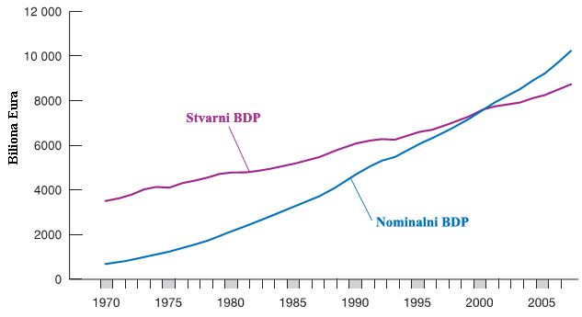
Stvarni - Realni GDP
se konstruiše kao zbir proizvodnje finalnih proizvoda pomnožen
konstantnim (umesto trenutnim) cenama.
Slika prikazuje procenu evolucije nominalnog i realnog GDP-a u EU od 1970. do 2005. godine.
Po konstrukciji oba su jednaka u 2000. godini.
Slika pokazuje da je realni GDP u 2007. godini bio oko 2.5 puta veći nego u 1970. godini
što pokazuje značajno povećanje,
ali ipak dosta manje nego 14 puta veći nominalni GDP tokom istog perioda.
PRIMER

Slide 29
Ako privreda proizvodi jedan model automobila i pretpostavimo
da se isti model proizvodi svake godine,
izgradnja realnog GDP-a je veoma laka:
koristili bismo cenu automobila u datoj godini,
a zatim je koristiti da pomnožimo količinu automobila
proizvedenih u svakoj godini.
Broj i cena automobila u tri uzastopne godine data je u tabeli.
Godina | Količina automobila | Cena automobila € | Nominalni GDP | Realni GDP (po cenama u 2000. godini)
1999 | 10 | 20.000 | 200.000 | 240.000
2000 | 12 | 24.000 | 288.000 | 288.000
2001 | 13 | 26.000 | 338.000 | 312.000

Slide 30
MERENJE NIVOA CENA
DEFLATOR GDP-A
Deflator GDP-a nam pokazuje šta se u ekonomiji događa sa opštim nivoom cena.
Deljenjem nominalnog sa realnim društvenim proizvodom dobija se takozvani implicitni cenovni deflator bruto domaćeg proizvoda.
Implicitni cenovni deflator bruto domaćeg proizvoda je količnik nominalnog i realnog društvenog proizvoda ili bilo kog od tri agregata koje u ovom kontekstu imamo u vidu.
PRIMER:
nominalni društveni proizvod SFR Jugoslavije u 1987. godini iznosio je 49.212.427 miliona dinara. Na istom prostoru i u istoj godini realni društveni proizvod vrednovan po cenama iz 1972. godine iznosio je 403.124 miliona dinara. Deobom prvog iznosa sa drugim dobijamo implicitni cenovni deflator društvenog proizvoda koji iznosi 122,07 i koji kazuje da su se cene u tom periodu povećale za 122,07 puta, odnosno da je njihov indeks iznosio 12,207.

Slide 31
MERENJE NIVOA CENA
POTROŠAČKI I PROIZVOĐAČKI INDEKS CENA
Najčešće korišćena mera za nivo cena, jeste
potrošački indeks cena - CPI.
CPI obuhvata cene mnogih roba i usluga u jedan indeks
koji meri opšti nivo cena.
Indeks proizvođačkih cena - PPI
koji mere cene tipične korpe roba koju kupuju preduzeća, a ne potrošači,
odnosno predstavlja indeks cena dobara prodatih putem veleprodaje
(poput pšenice, čelika, nafte itd.).
PPI je u stvari kretanje cena sirovina i repromaterijala.

Slide 32
MERENJE NIVOA CENA
CPI U ODNOSU NA DEFLATOR GDP-A
Deflator BDP-a i CPI ponekad daju nešto drugačije informacije o tome
šta se događa sa opštim nivoima cena u ekonomiji.
Između ove dve mere postoje tri ključne razlike.
Prva razlika
je u tome što deflator GDP-a meri cene svih proizvedenih roba i usluga,
dok CPI meri cene samo onih roba i usluga koje kupuju potrošači.
Druga razlika
je u tome što deflator GDP-a obuhvata samo robe proizvedene u zemlji.
Uvezene robe nisu deo GDP-a i ne ulaze u deflator BDP-a.
Treća razlika
je najsuptilnija i proizilazi iz načina na koji ove dve mere objedinjuju mnoštvo cena.
CPI cenama različitih roba dodeljuje fiksnu težinu, dok im deflator GDP-a dodeljuju promenljivu težinu.

Slide 33
Mahatma Gandi
(1869-1948)
SEDAM JE STVARI KOJE ĆE NAS UNIŠTITI :
BOGATSTVO BEZ RADA - ZADOVOLJSTVO BEZ SAVESTI
ZNANJE BEZ KARAKTERA - RELIGIJA BEZ ŽRTVOVANJA
POLITIKA BEZ PRINCIPA - NAUKA BEZ LJUDSKOSTI
POSAO BEZ ETIKE
Osnivač savremene indijske države i uticajan pobornik
satjagrahe (nenasilnog protesta) na putu ka ostvarenju revolucije.
Mahatma na sanskritu znači "velika duša“.
Gandijev princip satjagrahe inspirisao je generacije demokratskih i antirasističkih aktivista, uključujući i Martina Lutera Kinga i Nelsona Mandelu.

Slide 34
KOMPONENTE BRUTO DOMAĆEG PROIZVODA
Ekonomisti i kreatori politike brinu ne samo o
ukupnom ekonomskom autputu roba i usluga,
nego i o njegovoj alokaciji alternativnim korisnicima.
Račun nacionalnog dohotka deli GDP u četiri široke kategorije trošenja:
potrošnja (C), investiranje (I), javne nabavke (G), neto izvoz (NX).
GDP = C + I + G + NX
GDP je zbir potrošnje, investicija, javnih nabavki i neto izvoza.
Ova jednačina je identitet – jednačina koja mora da se održi
zbog načina na koji su varijable definisane i to se zove
identitet računa nacionalnog dohotka.

Slide 35
POTROŠNJA
Potrošnja se sastoji od roba i usluga koje kupuju domaćinstva,
a koja se dele u tri pod kategorije:
Potrošna roba je ona roba koja traje kratko, kao što su hrana i odeća.
Trajna roba je ona koja traje dugo, kao što su kola i TV aparat.
Usluge uključuju izvršeni rad za potrebe potrošača,
a od strane pojedinaca i firmi, npr. frizera i lekara.
Svi oblici potrošnje čine dve trećine GDP-a.

Slide 36
Dohodak koji domaćinstva primaju jednak je ekonomskom autputu Y.
Država zatim oporezuje domaćinstva u iznosu T.
Dohodak posle plaćanja svih poreza Y-T, definišemo kao
raspoloživ dohodak.
Domaćinstva dele raspoloživ dohodak na potrošnju i štednju.
Pretpostavka je da nivo potrošnje zavisi neposredno od nivoa raspoloživog dohotka, pa što je veći raspoloživ dohodak, veća je i potrošnja.
C = C ( Y – T)
U ovoj jednačini se tvrdi da je potrošnja funkcija raspoloživog dohotka.
Odnos između potrošnje i raspoloživog dohotka zove se
funkcija potrošnje.
Marginalna sklonost ka potrošnji (MPC)
je iznos za koji se menja potrošnja kada se raspoloživi dohodak poveća za jedan. MPC je između nule i jedan, jedan ekstra dolar dohotka povećava potrošnju,
ali za manje od jedan.

Slide 37
INVESTICIJE
Investiranje se sastoji od roba kupljenih za buduću upotrebu.
Investiranje se takođe deli u tri podkategorije:
Investicije vezane za poslovanje
su nabavka novih postrojenja i opreme od strane preduzeća.
Investicije vezane za stanovanje
su nabavka novih kuća od strane domaćinstava i kućevlasnika.
Investicije u zalihe povećavaju zalihe roba u preduzeću.
I preduzeća i domaćinstva kupuju investicionu robu.
Preduzeća kupuju robu da bi dopunili zalihe kapitala i zamenili pohaban kapital.
Domaćinstva kupuju nove kuće, koje su takođe deo investicija.

Slide 38
Količina tražnje za investicionom robom zavisi od kamatne stope
kojom se meri trošak novčanih sredstava koja se koriste za finansiranje investicija.
Da bi jedan investicioni projekat bio profitabilan,
njegov povraćaj, mora premašiti troškove.
Ako se kamatna stopa povećava, manje investicionih projekata biva unosno
i obim tražnje za investicionom robom pada.
Preduzeće razmatra da li treba da gradi fabriku od milion dolara,
koja bi donela godišnji povraćaj od 100.000 dolara ili 10%.
Preduzeće poredi ovaj povraćaj sa troškovima pozajmljivanja od milion dolara.
Preduzeće donosi istu investicionu odluku čak i kad ne mora da pozajmi milion dolara,
već koristi svoja novčana sredstva.
Preduzeće može deponovati ovaj novac u banku ili na tržište novčanih sredstava i
zaraditi kamatu.
Gradnja fabrike je profitabilnija od deponovanja samo ako je kamatna stopa manja od povraćaja od 10%.

Slide 39
JAVNE NABAVKE
Javne (državne) nabavke su treća komponenta tražnje za robama i uslugama.
Država kupuje topove, projektile i usluge državnih činovnika.
Lokalna uprava kupuje knjige za biblioteke, gradi škole i zapošljava učitelje.
Vlasti na svakom nivou uprave grade puteve i izvode javne radove.
Sve ove transakcije čine javne nabavke roba i usluga.
Ova kategorija uključuje stvari kao što su vojna oprema, autoputevi i usluge
koje pružaju državni radnici, a to je samo jedan vid državne potrošnje.
Drugi vidovi državnog trošenja su
transferna plaćanja domaćinstvima
koju javne nabavke ne uključuju,
pošto transferna plaćanja vrše realokaciju postojećeg dohotka i
nisu nastala kao razmena roba i usluga, nisu deo GDP-a.

Slide 40
Ako su državne nabavke jednake porezu umanjenom za transfere,
onda je G=T i vlada ima balansiran budžet.
Ako G premaši T, vlada ima budžetski deficit,
koji se finansira emisijom državnog duga - pozajmljivanje na finansijskom tržištu.
Ako je G manje od T, vlada ima budžetski suficit koji koristi za
vraćanje nekog od neizmirenih dugova.
NETO IZVOZ
Poslednja kategorija, neto izvoz, uzima u obzir trgovinu sa ostalim državama.
Neto izvoz je vrednost roba i usluga koje se izvoze ostalim državama
umanjena za vrednost roba i usluga koje se nabavljaju iz drugih država.
Neto izvoz predstavlja neto trošenje iz inostranstva na našu robu i usluge,
koje domaćim proizvođačima obezbeđuje dohodak.

Slide 41
BRUTO DOMAĆI PROIZVOD I EKONOMSKI RAST
Privredni rast kao fenomen ekonomskog napredovanja upravo izražava
godišnje povećanje pomenutih agregata ili njihovih per capita veličina
dok sektorsko poreklo pomenutih makroekonomskih agregata
ukazuje na strukturu privrede i zbog toga predstavlja
nezaobilazan momenat u sagledavanju:
stanja u kome se nalazi ekonomija jedne zemlje i
nivoa privredne razvijenosti jedne zemlje i razvoja toka
kojim se taj nivo povećava.
Prilikom ocenjivanja učinka ekonomije iz godine u godinu,
ekonomisti se fokusiraju po stopi rasta stvarnog GDP-a.
Periodi pozitivnog rasta GDP-a se naziva ekspanzija.
Periodi negativnog rasta GDP-a se naziva recesija.

Slide 42
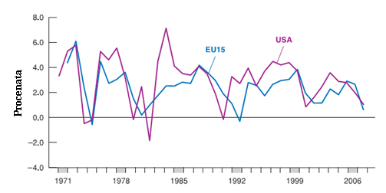
Rast GDP-a u EU-15 i SAD
od 1970. do 2006. godine
je prikazan na slici koja pokazuje kako su obe ekonomije prolazile
kroz serije ekonomskih
ekspanzija i recesija.
Možemo videti početak ekspanzije početkom 90-tih godina
koja je trajala sve do 2000. godine i od tada nastavila rast,
ali uporednim tempom.
Obe ekonomije, su 2007. godine
pale u duboku recesiju prouzrokovanu
svetskom ekonomskom krizom.
Ovo stanje je uzdrmalo celokupnu svetsku finansijsku stabilnost.

Slide 43
BRUTO NACIONALNI PROIZVOD (GNP)
Bruto nacionalni proizvod (GNP)
je vrednost finalnih dobara i usluga
čijom prodajom domaći rezidenti stiču dohotke
nezavisno od toga da li je proizvodnja ostvarena
unutar ili van granica sopstvene zemlje.
PRIMER:
Ako naša zemlja dobije kredit iz inostranstva u iznosu od K dinara i
isti otplaćuje u godišnjim ratama od Rk dinara,
tim kreditom ona realizuje projekat koji donosi godišnji dohodak od X dinara.
U tom slučaju bruto domaći proizvod će biti uvećan za X dinara .
Njen bruto nacionalni proizvod će biti uvećan za (X – Rk) dinara,
budući da iz ostvarenog povećanja dohotka (X) mora inostranstvu platiti godišnje Rk dinara na ime otplate kredita i kamata na isti.
Zemlja od koje je uzet kredit neće zbog toga imati promene u svom
bruto domaćem proizvodu (GDP), ali će joj se bruto nacionalni proizvod
uvećati za Rk dinara.

Slide 44
PRIMER:
Recimo BMW AG fabrika automobila iz Nemačke sa postrojenjem u Egiptu zapošljava mahom lokalno stanovništvo.
Iako je izlaz fabrike uključen u egipatski BDP,
samo jedan njegov deo je uključen u BNP.
Plate isplaćene egipatskim radnicima su deo egipatskog BNP-a,
ali profit fabrike nije, profit fabrike je uključen u nemački BNP
jer je izlaz proizveden od strane nemačkih faktora proizvodnje.
Profit fabrike nije uključen u nemački BDP jer nije ni zarađen u Nemačkoj.
Dakle,
bruto domaći proizvod uključuje ukupnu produkciju finalnih roba i usluga, stvaranu u zemlji, tj. na teritoriji nacionalne ekonomije,
dok
bruto nacionalni proizvod meri ukupan dohodak
zarađen od strane nacije u celom svetu.

Slide 45
PROIZVODNI AGREGAT I POSLOVNI CIKLUS
Glavno merilo stanja neke ekonomije je Proizvodni agregat koji predstavlja
ukupnu proizvedenu količinu dobara i usluga u datom periodu vremena.
Kada se manje proizvede odnosno kada je manji proizvodni agregat
postoji i manji broj dobara i usluga za sve i samim tim opada standard života.
Kada firme smanje proizvodnju,
one otpuštaju radnike, a time raste opšta nezaposlenost.
Recesije su periodi tokom kojih proizvodni agregat opada.
Ekonomske krize klasifikuju kao recesija
kada se proizvodni agregat smanjuje tokom dva uzastopna kvartala.
Produžena i duboka recesija se naziva depresija,
iako se ekonomisti ne slažu u tome kada recesija postaje depresija.

Slide 46
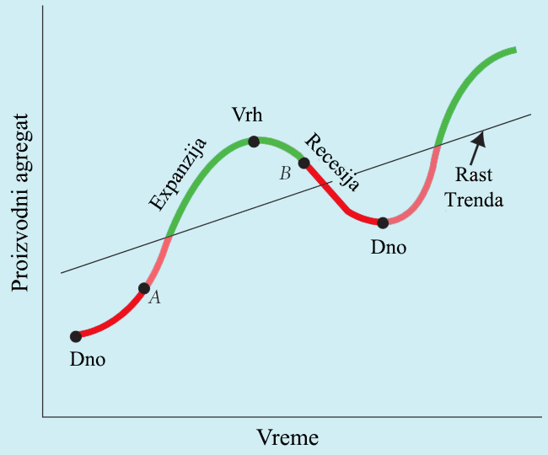
Umesto da rastu ujednačenim tempom tokom vremena,
ekonomije imaju tendenciju da dožive kratkoročne uspone i padove
njihovih performansi.
Stručni izraz za ove uspone i padove je Poslovni ciklus.
Vrh - najviša tačka novog poslovnog ciklusa.
Dno - najniža tačka novog poslovnog ciklusa.
Ekspanzija - nivo ciklusa od dna do vrha kada proizvodnja i zaposlenost rastu.
Recesija (kontrakcija) - period od vrha do dna ,kada zaposlenost i proizvodnja opada.

Slide 47
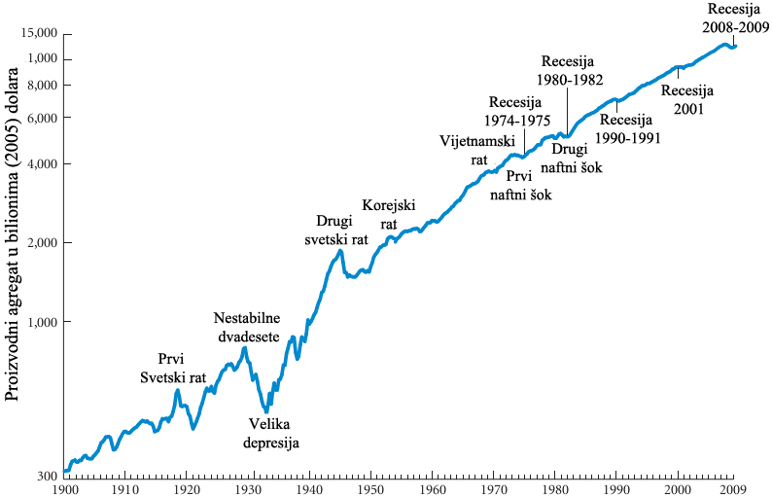
Poslovni ciklus na prethodnoj slici je simetričan,
što znači da je dužina ekspanzije iste dužine kontrakcije.
Većina poslovnih ciklusa nije simetrična,
jer je moguće na primer da je ekspanziona faza duža od kontrakcione faze.
Kada nastupi kontrakcija, ona može biti brza i oštra,
dok ekspanzija može biti spora i postepena.
Slika pokazuje stvarne poslovne cikluse
u SAD između 1900. i 2009. godine. Tokom ovog perioda odigralo se
mnogo poslovnih ciklusa,
na slici su prikazani samo značajniji.
Periodi Velike depresije i Svetskih ratova pokazuju najveću fluktaciju,
pored ostalih velikih kontrakcija i ekspanzija.

Slide 48
RADNA SNAGA I NEZAPOSLENOST
Stopa nezaposlenosti
predstavlja procenat radne snage koji je bez posla i
ključni je indikator stanja ekonomije.
Zašto uopšte postoji nezaposlenost?
Ne možemo očekivati apsolutnu zaposlenost,
jer će u bilo kom trenutku neka firma bankrotirati da li zbog konkurencije,
lošeg upravljanja ili loše sreće.
Zaposleni tih firmi generalno nisu u stanju da odmah pronađu novi posao,
i dok traže posao oni povećavaju stopu nezaposlenosti.
Kada je nezaposlenost preko neke minimalne vrednosti,
onda postoji višak ponude, prema tekućim platama,
postoje radnici koji žele da rade ali, ne mogu da nađu posao.

Slide 49
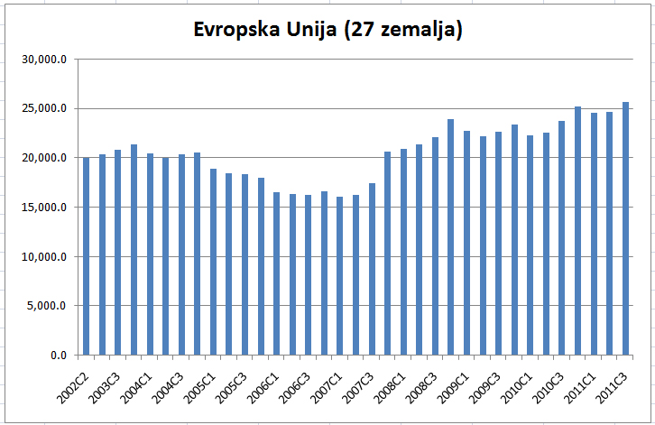
U teoriji mikroekonomije, odgovor na višak ponude je smanjenje cene
nekog proizvoda i stoga je smanjena tražena količina i uspostavljanje ravnoteže.
Kada se isporučena količina nađe u jednakom odnosu sa traženom količinom
to tržište postaje „balansirano“.
Postojanje nezaposlenosti implicira da agregat radne snage nije balansiran,
odnosno da sprečava potražnju i ponudu da se izjednače.

Slide 50
MERENJE ZAPOSLENOSTI I NEZAPOSLENOSTI
Potencijalna radna snaga i stvarna radna snaga će varirati u svakom trenutku
u zavisnosti od spremnosti da se radi i dostupnosti rada.
Stvarna radna snaga će biti manja od potencijalne radne snage kada:
Postoji ekonomska recesija ili smanjena ponuda poslova,
Postoji brzo rastuća potencijalna radna snaga,
ali sporiji rast u mogućnostima zapošljavanja i
Potencijalni radnici se odluče da se ne učine raspoloživim za rad,
jer bi radije želeli slobodno vreme.
Termin stopa nezaposlenosti se odnosi na procenat radne snage
koja je nezaposlena u datum trenutku, što možemo napisati kao:

Slide 51
MERENJE ZAPOSLENOSTI I NEZAPOSLENOSTI
Prava radna snaga je potencijalna radna snaga. Međutim, javni podaci mogu jednostavno računati radnu snagu kao zbir ljudi koji su u radnom odnosu i onih koju su zabeleženi kao nezaposleni. Time su izuzeti oni koji su nezaposleni, ali nisu registrovani.
Još dva često korišćena termina u politici zaposlenja su stopa aktivnosti i odnos zaposlenih prema populaciji.
Oni se definišu kao:
Stopa aktivnosti = $\frac{Radna snaga}{Populacije radne starosti}$x100
Odnos zaposlenih prema populaciji = $\frac{Broj zapošljenih}{Populacija radne starosti}$ x 100

Slide 52
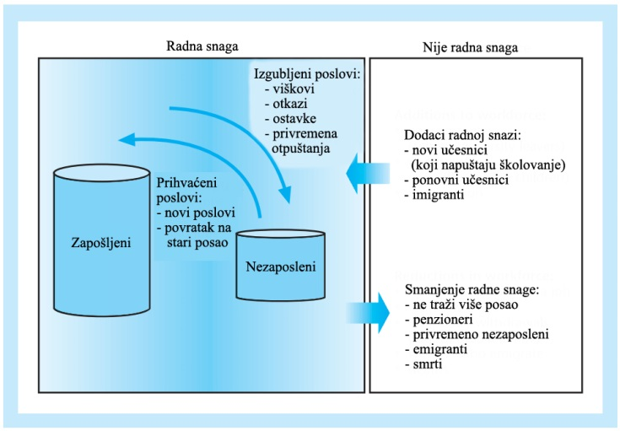
ODNOS IZMEĐU ZAPOSLENOSTI I NEZAPOSLENOSTI
Slika ukazuje na tokove ljudi u i iz radne snage i
odnos između zaposlenosti i nezaposlenosti.
Vidimo da dopune radne snage proizilaze iz novih učesnika,
kao i da ponovni učesnici koji aktivno traže zaposlenje –
iako to ne garantuje da će se svi oni naći posao.

Slide 53
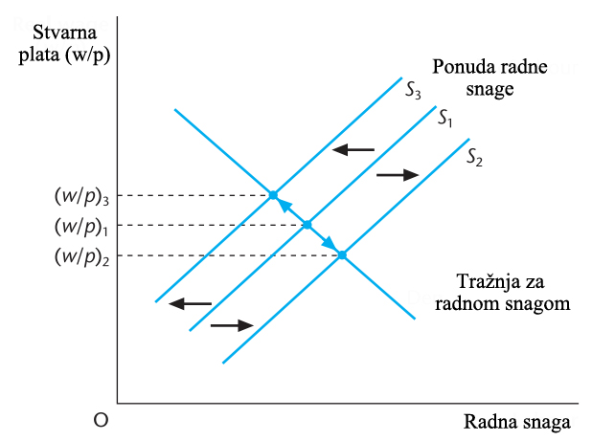
Nivo zaposlenosti zavisi od broja ljudi koji traže posao i
broja radnih mesta na raspolaganju u svakom trenutku.
Glavna odrednica ravnoteži ili balansu između ponude i tražnje
za radnom snagom u ekonomiji je stvarna stopa plate.
Stvarna stopa plate je novac, stopa nadnica ili iznos plaćen (W)
podeljen sa nivoom cena u privredi (P), i predstavlja stvarnu kupovnu moć.
Kako stvarne zarade (W/P) rastu očekivali bismo više ljudi u
potrazi za poslom i obrnuto.
Slika ilustruje ulogu
tražnje i ponude rada
u kontekstu zaposlenja, tržište rada.

Slide 54
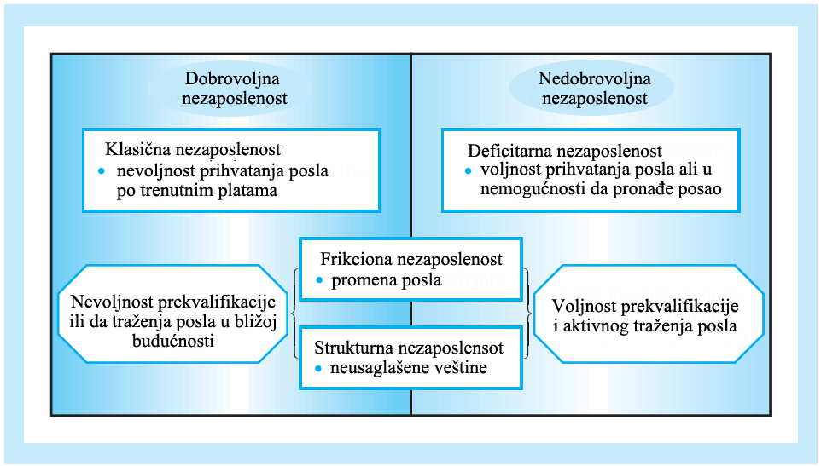
TIPOVI NEZAPOSLENOSTI
Kad god postoji nesklad u bilo koje vreme između
ponude radne snage koja traži posao i tražnje za radnom snagom u privredi, nezaposlenost će se menjati.
Ova nezaposlenost može biti kratkoročna i nestaje brzo
kako ljudi uspešno pronađu raspoložive poslove.
Ili dugoročna nezaposlenost, gde su ljudi bez posla mesecima,
a možda čak i godina.

Slide 55
Frikciona nezaposlenost (tranziciona nezaposlenost)
je termin koji se koristi da opiše da se nezaposlenost dešava
privremeno dok ljudi menjaju poslove.
Voljna nezaposlenost
se definiše kao nezaposlenost koja rezultira nevoljnošću ljudi
da prihvate dostupne poslove.
Nevoljna nezaposlenost
se dešava kada ljudi traže posao ali ne mogu da pronađu posao.
Klasična nezaposlenost
je povezana sa konceptom gde ljudi poseduju veštine i na tržištu rada
postoje odgovarajuća radna mesta, ali ne žele da rade po trenutnom nivou plate.
Prirodna stopa
nezaposlenosti je nivo nezaposlenosti koji se javlja kada su ponuda i tražnja
jednake na tržištu rada, s obzirom na postojeću strukturu tržišta rada.

Slide 56
FILIPSOVA KRIVA
U članku objavljenom 1958. godine, A.W. Phillips je istakao,
na osnovu britanskih podataka za period 1861-1957. godine,
da postoji jaka negativna veza između
stope promena novčanih zarada i nivoa nezaposlenosti.
Ovo ne iznenađuje,
jer povećanje plata koje nije plaćeno većom produktivnosti
verovatno će biti preneto na potrošače u vidu poskupljenja.
Poskupljenje cena smanjuje stvarne plate, što povećava tražnju za radnom snagom.
Nezaposlenost takođe opada, ali ubrzo zaposleni pregovaraju za povećanje plata kako bi nadomestili povećanje cena.
Rezultat povećava realne plate, ali i preti povećanju nezaposlenosti,
jer poslodavci ne mogu da izdrže tako visoke plate i otpuštaju radnike.

Slide 57
Sa stabilnošću između nezaposlenosti i inflacije
pojavilo se pitanje među monetaristima,
da li je Filipsova teorija održiva.
Oni su tvrdili da niža nezaposlenost može biti dostignuta
samo kroz stalno podizanje nivoa inflacije.
Ukoliko vlada reaguje po Keynsanovoj teoriji i poveća tražnju
kako bi smanjila nezaposlenost,
cene opet rastu i stvarne plate padaju sve dok radnici opet ne izvrše pritisak
za restoraciju stvarnog prihoda.
Kako svaki od ovih ciklusa povećava nivo cena,
Keynsanova tehnika se pokazala inflamatornom – inflacionom.

Slide 58
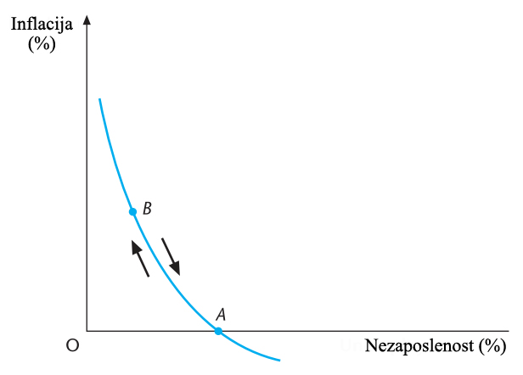
Filipsova kriva
prikazuje statistički odnos između inflacije i nezaposlenosti tokom vremena.
U kratkom roku smanjenje nezaposlenosti povećava inlaciju i obrnuto.

Slide 59
OKUNOV ZAKON I PROIZVODNI JAZ
Artur Okun,
koji je bio glavni zastupajući
Predsedničkog Saveta ekonomskih Savetnika u 1960. godini,
pažljivo je proučavao odnos
između realnog BDP i nezaposlenosti.
On je otkrio da je tokom poslovnog ciklusa,
odnos između
autput gapa (proizvodnoig jaza) i ciklične nezaposlenosti
ostao prilično blizu.
Ovaj odnos,
o kome je Okun prvi pisao 1962. godine, ostao je relativno stabilan do danas.
Okunov zakon skladno sažima odnos između
ciklične nezaposlenosti i autput autput gapa.

Slide 60
OKUNOV ZAKON I PROIZVODNI JAZ
BDP gap ili proizvodni jaz je razlika između stvarnog BDP-a, odnosno stvarnog proizvoda i potencijalnog BDP-a. Obračun za proizvodni jaz je I-I gde je I * stvarni proizvod i I* je potencijalni proizvod. Ako ovaj proračun daje pozitivan broj onda se naziva inflatorni gap i ukazuje da rast agregatne tražnje nadmašuje rast agregatne ponude i eventualno stvara inflaciju, ukoliko računica daje negativan broj se zove recesioni gap - verovatno označavajući deflaciju.
Gap verzija Okunovog zakona se može napisati kao:
$\overline{Y}$ - je potencijalni BDP,
Y - je stvarni proizvod,
$\overline{u}$- je prirodna stopa nezaposlenosti,
u - je stvarna stopa nezaposlenosti i
c - je faktor koji se prenosi promene u nezaposlenosti do promena u proizvodu.

Slide 61
Postoji nekoliko razloga zašto se BDP može povećavati ili smanjiti
brže nego što se nezaposlenost smanjuje ili povećava.
Kako se nezaposlenost povećava:
Smanjuje se uvećavajući efekat stvoren cirkulacijom novca zaposlenih i
Nezaposlene sobe mogu izaći sa tržišta rada, posle čega se više ne računaju u statistiku nezaposlenih.
U Okonuvoj originalnoj izjavi 2% povećanja proizvoda
odgovaraju 1% smanjenja stope nezaposlenosti,
0,5% povećanja radne snage u učešću radne snage,
0,5% u satima rada po zaposlenom i 1% povećanja proizvoda po radnom satu.
Okunov zakon izjavljuje da 1% povećanja u stopi nezaposlenosti je povezan sa
2% negativnog rasta BDP-a.

Slide 62
Jim Rohn
(1930-2009)
FORMALNO OBRAZOVANJE
ĆE VAM PRUŽITI KROV NAD GLAVOM !
SOPTVENO OBRAZOVANJE
ĆE VAS
UČINITI BOGATIM !
Američki pisac i motivacioni govornik

Slide 63
HVALA VAM NA PAŽNJI

